Slide 1
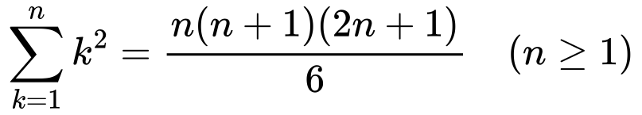
LaTeXSnipper PowerPoint 测试
Office for Mac 插件功能验证
Windows OLE 公式（模拟）

